Slide 1






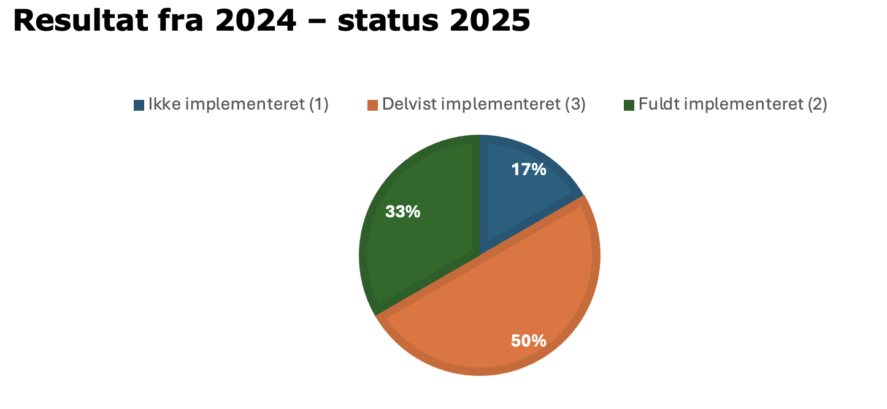
3 timers møde 2025
Medicinsk afdeling Gødstrup
Refleksionsforum for KBU-læger
Forum om goder og udfordringer ved at være ny læge i Medicinsk afdeling.
Ansvarlig: Stine S. Signe og Nadia-Kim M.
Start: Allerede påbegyndt
Optimering af supervision i ambulatorierne
Planlægning og skemalægning af supervision i ambulatorierne, således at denne bliver prioriteret
Ansvarlig: Mette HU endo, Lizette HU hæm, Andreas og Signe intro gas, Frederik intro nefro, Line HU reuma, Anette intro lunge, Krestine HU inf.
Start: foråret 2026
Checklister til introduktion i ambulatorier
Skemaer i ambulatorier ift. Hvordan nye kolleger skal introduceres. Endvidere fokus fra ambulatorierne på når der er nye kollegaer, der skal introduceres.
Ansvarlig: Jonathan D, Karina E, Omar A
Start: Januar 2026
Den hellige følgevagt
Fokus på at følgevagterne overholdes, og ikke inddrages i produktionen.
Ansvarlig: Signe S.
Start: Nu
Intro til mellemvagt fra 13-20 i stedet for 8-15
Sikrer introduktion til reelle mellemvagtfunktioner, herunder aftenstuegang.
Ansvarlig: Signe og Lise UKYL
Start: december 2024
Opsamlingsmøde 14 dage efter introduktion for KBU
Opsamling efter introduktion, mangler, spørgsmål
Ansvarlig: Signe UKYL, Marie intro-gas, Emma KBU-hæm, Stine KBU-lunge
Start: marts 2026

